Slide 1


Slide 2



SECRETARÍA DE LA HONESTIDAD Y LA FUNCIÓN PÚBLICA
DIRECCIÓN DE AUDITORÍA GUBERNAMENTAL E INVESTIGACIÓN
Resultados de la Evaluación de
Control Interno 2021

Slide 3
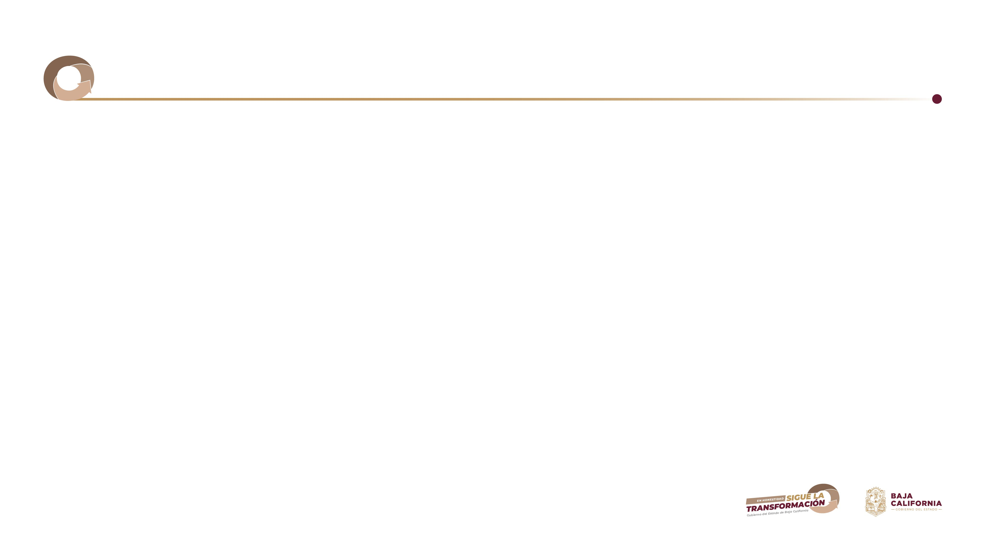
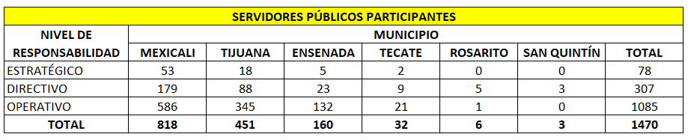
Servidores públicos participantes 2021

Slide 4
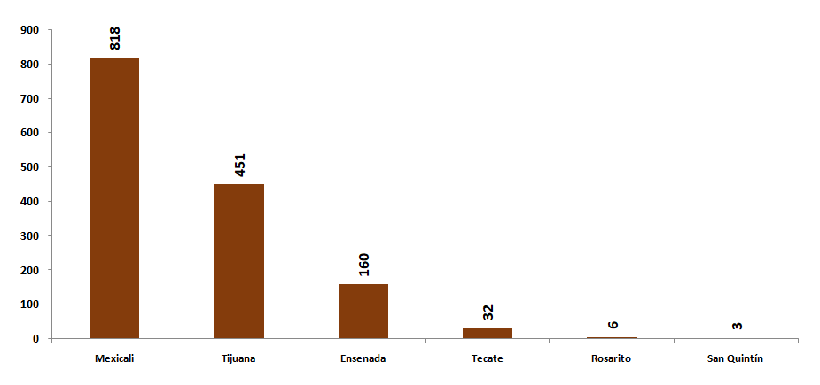
Servidores Públicos participantes : 1470

Slide 5
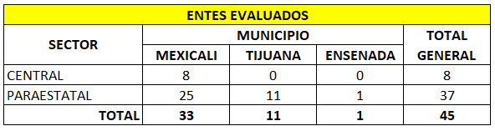
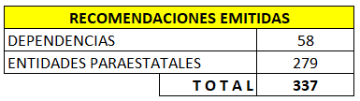
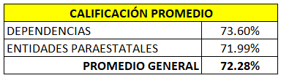
2021

Slide 6
Dependencias y Entidades Paraestatales evaluadas 2021
Total: 45

Slide 7
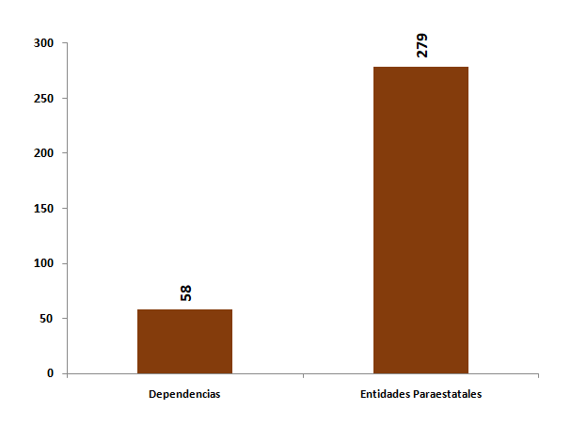
Recomendaciones emitidas 2021
Total: 337

Slide 8
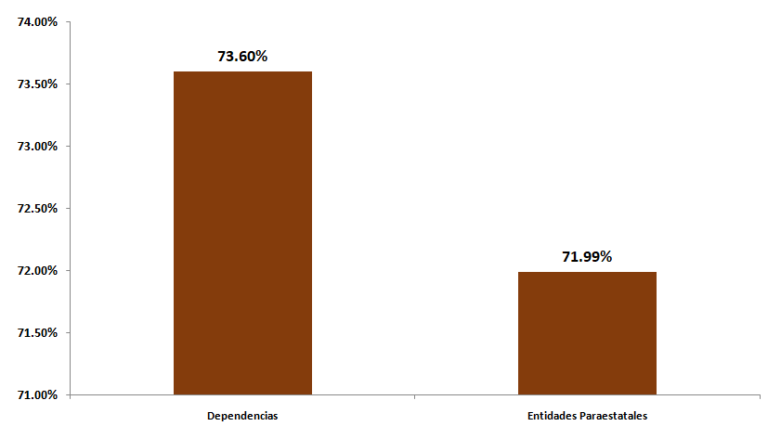
Calificación promedio 2021
Promedio General: 72.28%

Slide 9
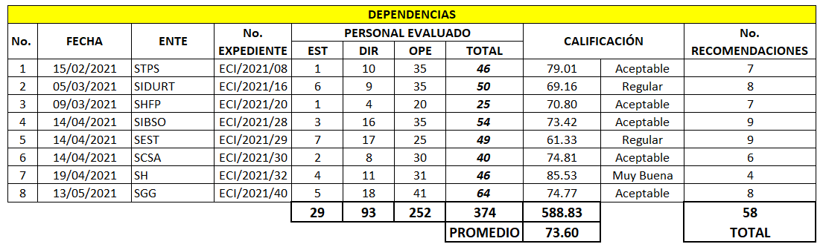
Información de evaluaciones a Sector Central 2021

Slide 10
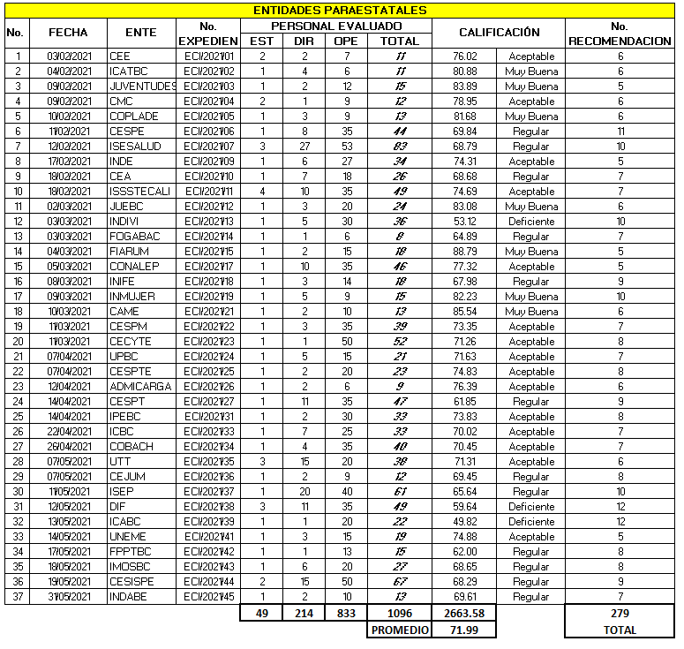
Información de evaluaciones a Sector Paraestatal 2021

Slide 11
Resultado General 2021
Promedio: 72.28%

Slide 12
Resultado Sector Central 2021
Promedio: 73.60%

Slide 13
Resultado Sector Paraestatal 2021
Promedio: 71.99%

Slide 14


